Slide 1


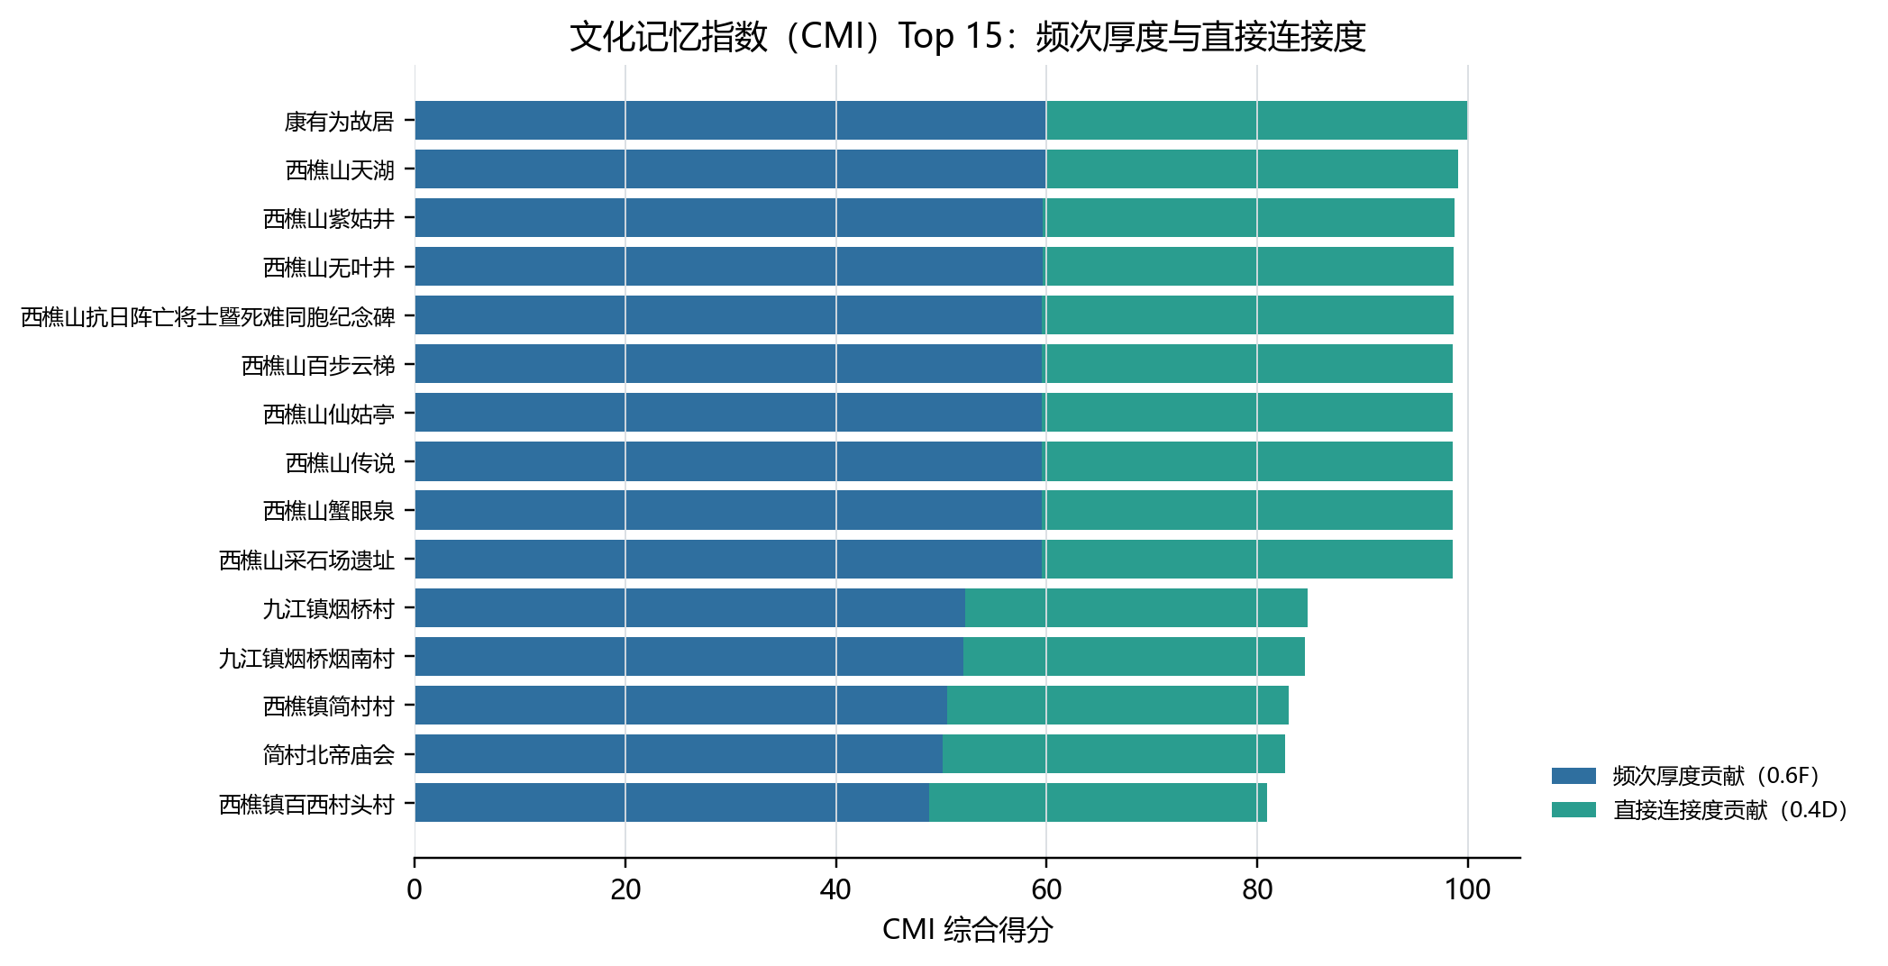
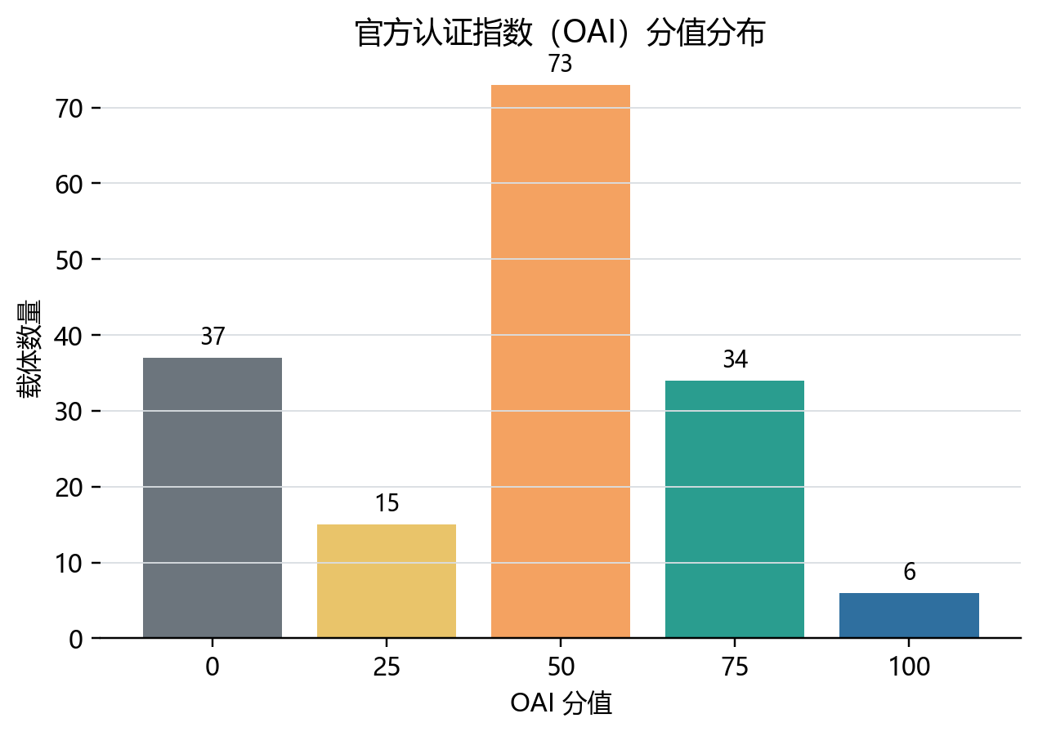
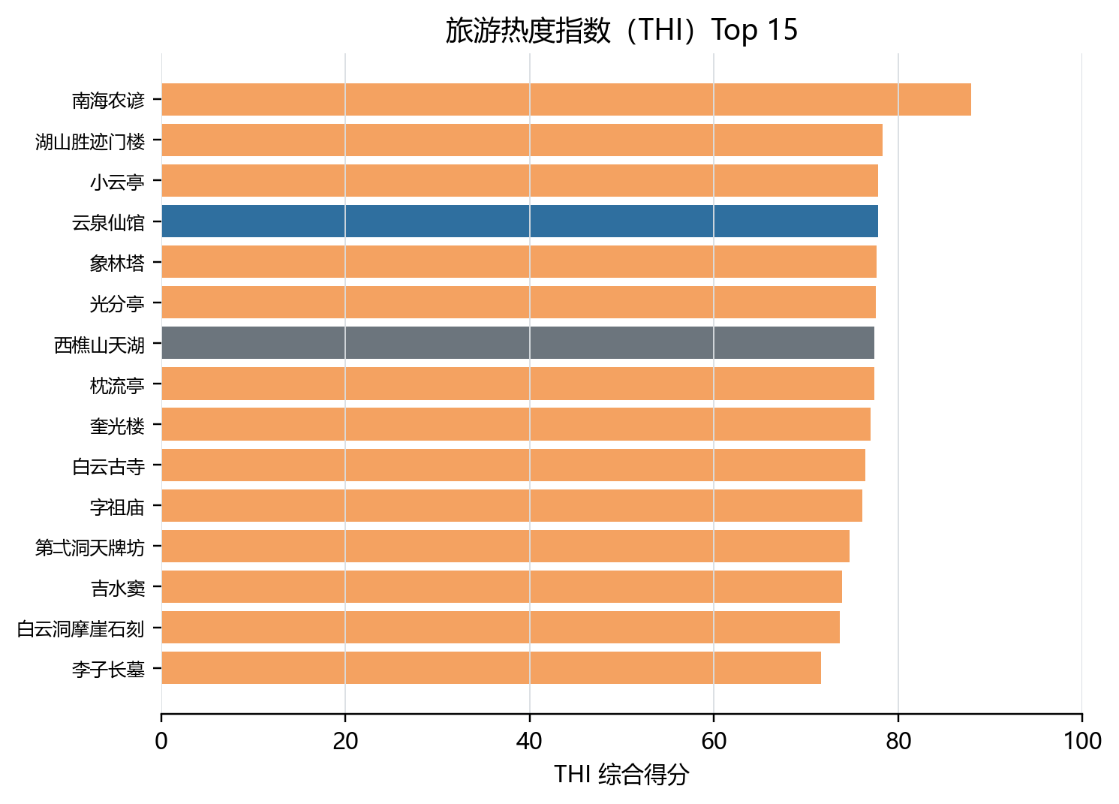
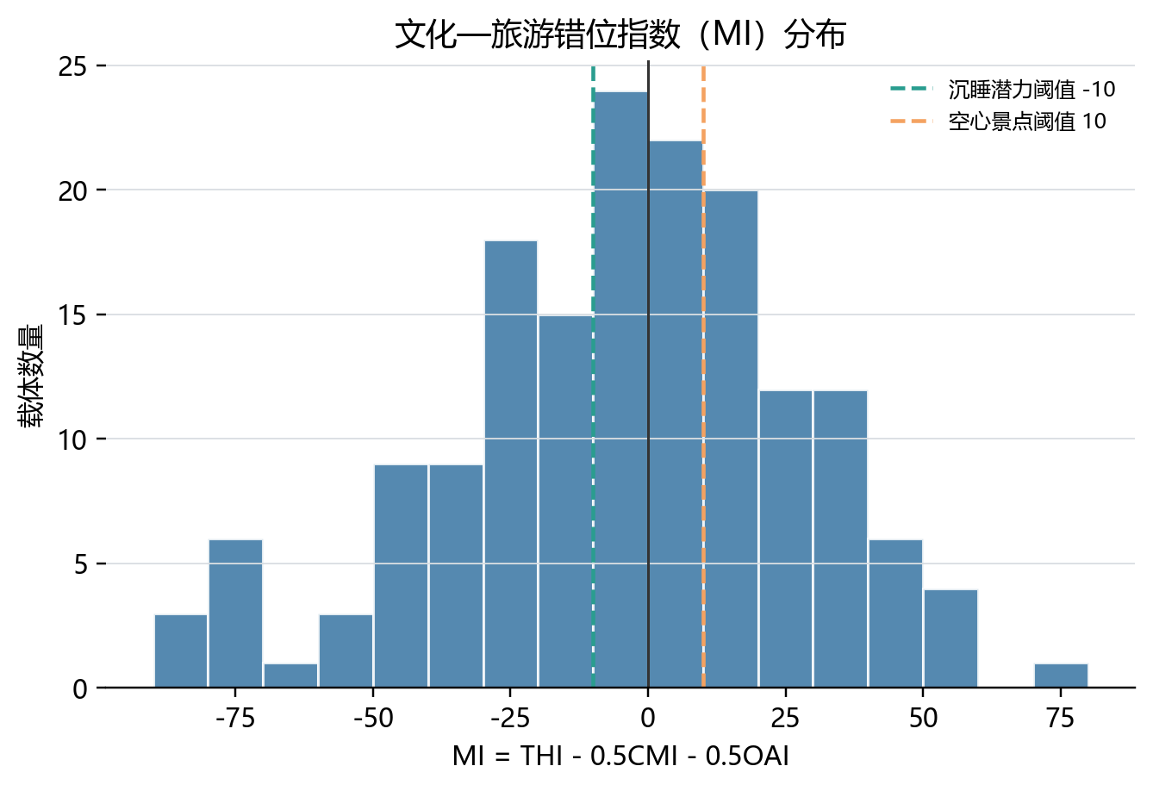
02 | 数据基础与指标口径
四类指标来源
四类指标先归一化到同一分值口径，再比较文化基础与旅游承接之间的偏离。
图5.2 文化记忆指数（CMI）
图5.3 官方认定指数（OAI）
指标计算口径
文化记忆指数（CMI）：典籍频次 + 图谱中心性
官方认定指数（OAI）：官方认定等级
旅游热度指数（THI）：POI、评分与评论热度
图5.4 旅游热度指数（THI）
图5.5 错位指数（MI）分布
错位指数（MI）
MI = THI - 0.5 CMI - 0.5 OAI
MI 衡量旅游热度相对文化基础的偏离。
论文第 5.3 节、图 5.2—图 5.5
孟帅 · 本科毕业设计答辩
06

